Slide 1

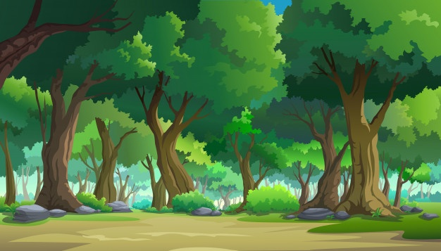
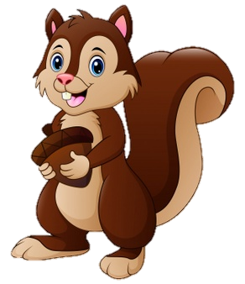
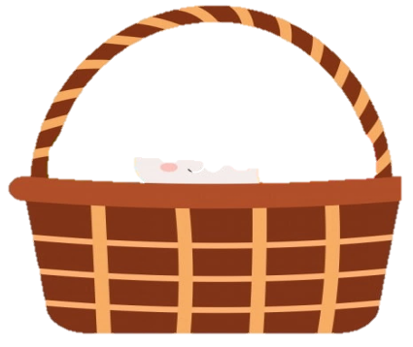

1. Cùng nhau khởi động cho bài học mới nhé, hãy giúp mẹ con sóc trả lời các câu hỏi để có thể nhặt hạt dẻ cho mùa đông nhé.
Notes:
Bài giảng thiết kế bởi: Hương Thảo - tranthao121006@gmail.com

Slide 2
Trời bắt đầu trở lạnh, mẹ nghĩ chúng ta nên vào rừng nhặt một ít hạt dẻ để trữ cho mùa đông!
Đến bài mới
Vâng ạ! Bây giờ chúng ta hãy đi ngay thôi mẹ!

Slide 3









2
3
1
4

Slide 4
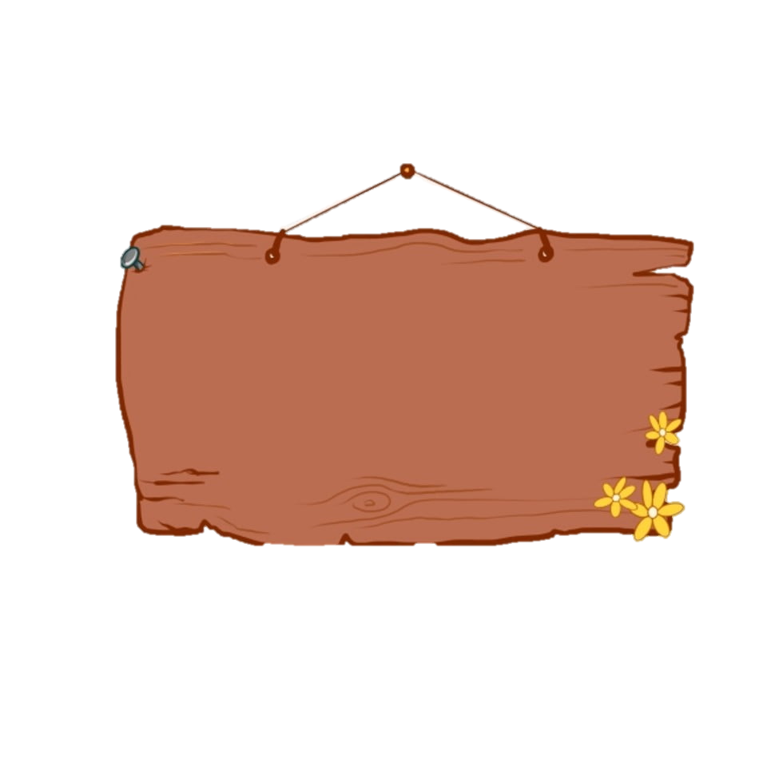
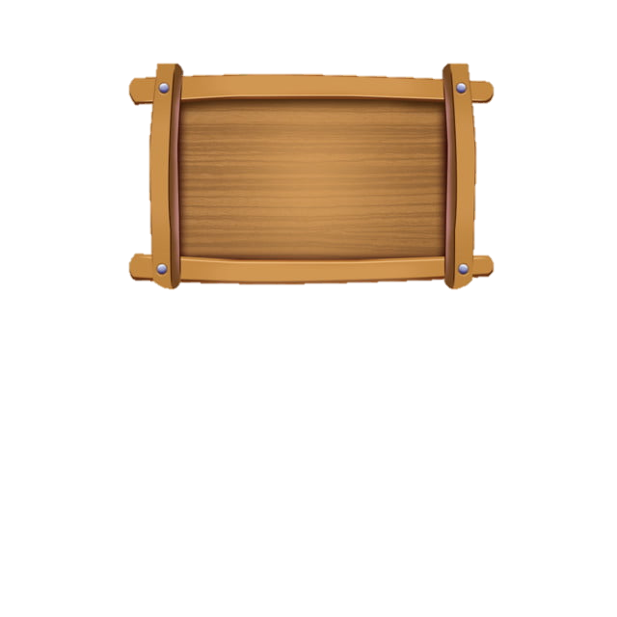
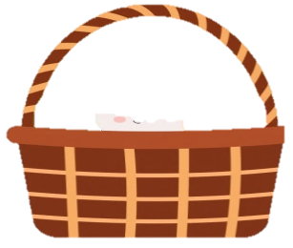
Trước khi ăn chúng ta phải làm gì?
Rửa tay trước khi ăn

Slide 5
Vi trùng đi vào cơ thể người bằng cách nào?
Vi trùng từ tay theo tay đi vào cơ thể

Slide 6
Để phòng bệnh chúng ta phải làm gì?
Để phòng bệnh, chúng ta phải rửa tay sạch trước khi ăn

Slide 7
Cần rửa tay như thế nào cho đúng?
Cần rửa tay bằng xà phòng với nước sạch.

Slide 8
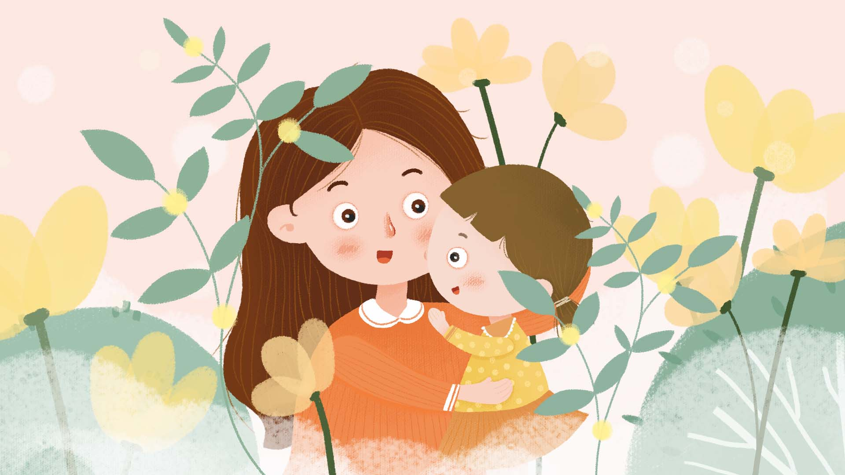

Thứ … ngày … tháng… năm 2022

Slide 9
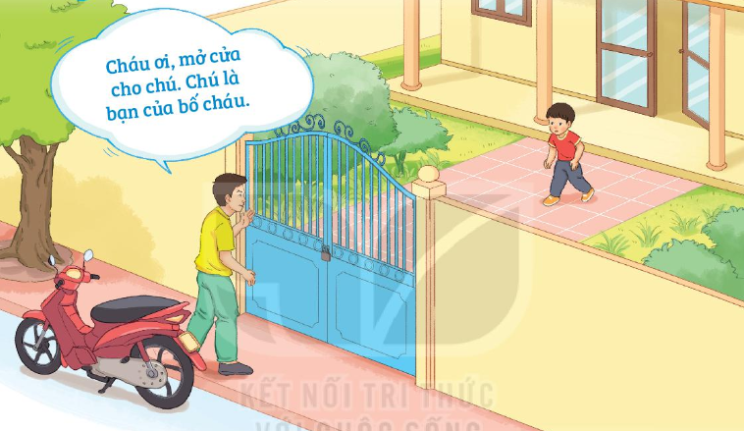
1. Quan sát tranh dưới đây
a. Em thấy những gì trong bức tranh?
b. Theo em, bạn nhỏ nên làm gì? Vì sao?

Slide 10






Slide 11




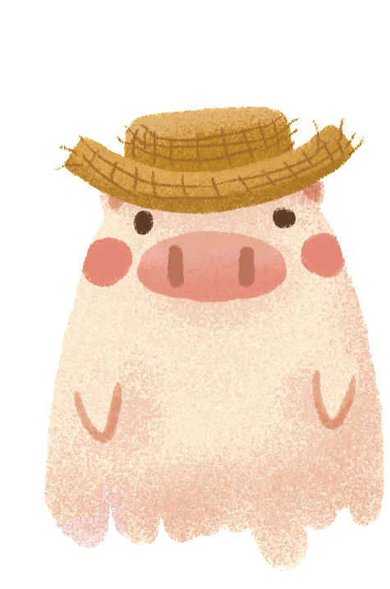

Lắng nghe đọc mẫu
TAY DÒ
TAI NGHE
MẮT DÕI

Slide 12

Khi mẹ vắng nhà
Trong khu rừng nọ có đàn dê con sống cùng mẹ. Một hôm trước khi đi kiếm cỏ, dê mẹ dặn con.
- Ai đến gọi cửa các con đừng mở nhé. Chỉ mở cửa khi nghe tiếng mẹ.
Một con sói nấp gần đó. Đợi dê mẹ đi xa, nó gõ cửa và giả giọng dê mẹ.
Nhớ lời mẹ, đàn dê con nói:
- Không phải giọng mẹ, không mở. Sói đành bỏ đi.
Một lúc sau dê mẹ về. Nghe đúng tiếng mẹ, đàn dê con ra mở cửa và tíu tít khoe.
- Lúc mẹ vắng nhà, có tiếng gọi cửa, nhưng không phải giọng của mẹ nên chúng con không mở.
Dê mẹ xoa đầu đàn con.
- Các con ngoan lắm!
(Theo truyện cổ Grim)

Slide 13



Chú ý đọc đúng lời người kể và lời nhân vật, ngắt giọng, nhấn giọng đúng chỗ

Slide 14
Khi mẹ vắng nhà
Trong khu rừng nọ có đàn dê con sống cùng mẹ. Một hôm trước khi đi kiếm cỏ, dê mẹ dặn con.
- Ai đến gọi cửa các con đừng mở nhé. Chỉ mở cửa khi nghe tiếng mẹ.
Một con sói nấp gần đó. Đợi dê mẹ đi xa, nó gõ cửa và giả giọng dê mẹ.
Nhớ lời mẹ, đàn dê con nói:
- Không phải giọng mẹ, không mở. Sói đành bỏ đi.
Một lúc sau dê mẹ về. Nghe đúng tiếng mẹ, đàn dê con ra mở cửa và tíu tít khoe.
- Lúc mẹ vắng nhà, có tiếng gọi cửa, nhưng không phải giọng của mẹ nên chúng con không mở.
Dê mẹ xoa đầu đàn con.
- Các con ngoan lắm!
giả giọng
tíu
tít
Từ ngữ: giả giọng, tíu tít
(Theo truyện cổ Grim)

Slide 15
Giải nghĩa từ
Giả giọng: là bắt chước giọng của một người khác
Tíu tít: từ gợi tả những tiếng cười nói, hỏi han dồn dập không ngớt , từ gợi tả vẻ bận rộn, tất bật, thường của nhiều người
Notes:
Bài giảng thiết kế bởi: Hương Thảo - tranthao121006@gmail.com

Slide 16
Khi mẹ vắng nhà
Trong khu rừng nọ có đàn dê con sống cùng mẹ. Một hôm trước khi đi kiếm cỏ, dê mẹ dặn con.
- Ai đến gọi cửa các con đừng mở nhé. Chỉ mở cửa khi nghe tiếng mẹ.
Một con sói nấp gần đó. Đợi dê mẹ đi xa, nó gõ cửa và giả giọng dê mẹ.
Nhớ lời mẹ, đàn dê con nói:
- Không phải giọng mẹ, không mở. Sói đành bỏ đi.
Một lúc sau dê mẹ về. Nghe đúng tiếng mẹ, đàn dê con ra mở cửa và tíu tít khoe.
- Lúc mẹ vắng nhà, có tiếng gọi cửa, nhưng không phải giọng của mẹ nên chúng con không mở.
Dê mẹ xoa đầu đàn con.
- Các con ngoan lắm!
Đọc nối tiếp câu
(Theo truyện cổ Grim)

Slide 17
Khi mẹ vắng nhà
Trong khu rừng nọ có đàn dê con sống cùng mẹ. Một hôm trước khi đi kiếm cỏ, dê mẹ dặn con.
- Ai đến gọi cửa các con đừng mở nhé. Chỉ mở cửa khi nghe tiếng mẹ.
Một con sói nấp gần đó. Đợi dê mẹ đi xa, nó gõ cửa và giả giọng dê mẹ.
Nhớ lời mẹ, đàn dê con nói:
- Không phải giọng mẹ, không mở. Sói đành bỏ đi.
Một lúc sau dê mẹ về. Nghe đúng tiếng mẹ, đàn dê con ra mở cửa và tíu tít khoe.
- Lúc mẹ vắng nhà, có tiếng gọi cửa, nhưng không phải giọng của mẹ nên chúng con không mở.
Dê mẹ xoa đầu đàn con.
- Các con ngoan lắm!
1
2
Đọc nối tiếp đoạn
(Theo truyện cổ Grim)

Slide 18


Luyện đọc nhóm
Yêu cầu
- Phân công đọc theo đoạn
- Tất cả thành viên đều đọc
- Giải nghĩa từ cùng nhau

Slide 19
Khi mẹ vắng nhà
Trong khu rừng nọ có đàn dê con sống cùng mẹ. Một hôm trước khi đi kiếm cỏ, dê mẹ dặn con.
- Ai đến gọi cửa các con đừng mở nhé. Chỉ mở cửa khi nghe tiếng mẹ.
Một con sói nấp gần đó. Đợi dê mẹ đi xa, nó gõ cửa và giả giọng dê mẹ.
Nhớ lời mẹ, đàn dê con nói:
- Không phải giọng mẹ, không mở. Sói đành bỏ đi.
Một lúc sau dê mẹ về. Nghe đúng tiếng mẹ, đàn dê con ra mở cửa và tíu tít khoe.
- Lúc mẹ vắng nhà, có tiếng gọi cửa, nhưng không phải giọng của mẹ nên chúng con không mở.
Dê mẹ xoa đầu đàn con.
- Các con ngoan lắm!
1
2
Đọc nối tiếp đoạn
(Theo truyện cổ Grim)

Slide 20



Luyện đọc toàn bài
Tiêu chí đánh giá
1
Đọc đúng
2
Đọc to, rõ
3
Ngắt, nghỉ đúng chỗ
4
Đọc và nhấn giọng
phù hợp

Slide 21
Khi mẹ vắng nhà
Trong khu rừng nọ có đàn dê con sống cùng mẹ. Một hôm trước khi đi kiếm cỏ, dê mẹ dặn con.
- Ai đến gọi cửa các con đừng mở nhé. Chỉ mở cửa khi nghe tiếng mẹ.
Một con sói nấp gần đó. Đợi dê mẹ đi xa, nó gõ cửa và giả giọng dê mẹ.
Nhớ lời mẹ, đàn dê con nói:
- Không phải giọng mẹ, không mở. Sói đành bỏ đi.
Một lúc sau dê mẹ về. Nghe đúng tiếng mẹ, đàn dê con ra mở cửa và tíu tít khoe.
- Lúc mẹ vắng nhà, có tiếng gọi cửa, nhưng không phải giọng của mẹ nên chúng con không mở.
Dê mẹ xoa đầu đàn con.
- Các con ngoan lắm!
Đọc toàn bài
(Theo truyện cổ Grim)

Slide 22



Slide 23
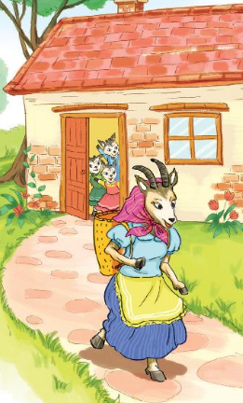
Trả lời câu hỏi
a
Dê mẹ dặn dê con chỉ được mở cửa khi nào?
Dê mẹ dặn dê con chỉ được mở cửa khi nghe thấy tiếng mẹ

Slide 24
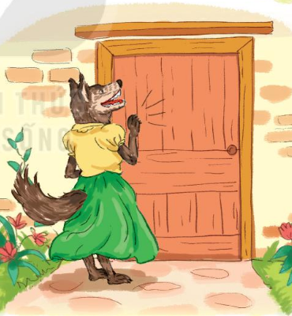
Trả lời câu hỏi
b
Sói làm gì khi dê mẹ vừa đi xa?
Khi dê mẹ vừa đi xa, sói gõ cửa và giả giọng dê mẹ

Slide 25
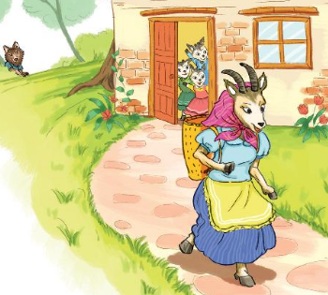
Trả lời câu hỏi
c
Nghe chuyện, dê mẹ đã nói gì với đàn con?
Dê mẹ đã nói: “Các con ngoan lắm”

Slide 26
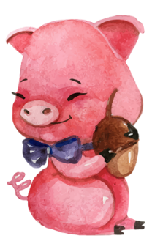
4
Viết vào vở câu trả lời cho câu hỏi b ở mục 3
Khi dê mẹ vừa đi xa, sói gõ cửa và giả giọng dê mẹ

Slide 27


Slide 28
Khi mẹ vắng nhà
Trong khu rừng nọ có đàn dê con sống cùng mẹ. Một hôm trước khi đi kiếm cỏ, dê mẹ dặn con.
- Ai đến gọi cửa các con đừng mở nhé. Chỉ mở cửa khi nghe tiếng mẹ.
Một con sói nấp gần đó. Đợi dê mẹ đi xa, nó gõ cửa và giả giọng dê mẹ.
Nhớ lời mẹ, đàn dê con nói:
- Không phải giọng mẹ, không mở. Sói đành bỏ đi.
Một lúc sau dê mẹ về. Nghe đúng tiếng mẹ, đàn dê con ra mở cửa và tíu tít khoe.
- Lúc mẹ vắng nhà, có tiếng gọi cửa, nhưng không phải giọng của mẹ nên chúng con không mở.
Dê mẹ xoa đầu đàn con.
- Các con ngoan lắm!
(Theo truyện cổ Grim)

Slide 29



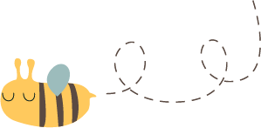





Hương Thảo - tranthao121006@gmail.com

